Slide 1
Глава 1. Принципы маршрутизации
Материалы для инструктора
CCNA Routing and Switching
Routing and Switching Essentials v6.0
Notes:
Программа Сетевой академии Cisco
Routing and Switching Essentials v6.0
Глава 1. Принципы маршрутизации

Slide 2
Материалы для инструкторов. Глава 1. Руководство по планированию
Эта презентация PowerPoint состоит из двух частей:
Руководство по планированию для инструкторов
Ознакомительная информация по главе
Методические пособия
Презентация перед классом для инструктора
Дополнительные слайды, которые можно использовать в классе
Начало на слайде № 13
Примечание. Перед предоставлением общего доступа удалите руководство по планированию из данной презентации.
Notes:
2

Slide 3
Глава 1. Принципы маршрутизации
Routing and Switching Essentials 6.0. Руководство по планированию
Notes:
Программа Сетевой академии Cisco
Введение в сетевые технологии (v6.0)
Глава 1. Принципы маршрутизации

Slide 4
Глава 1. Упражнения
Какие упражнения относятся к данной главе?
Страница № | Тип упражнения | Название упражнения | Необязательно?
1.1.1.7 | Задание | Определение компонентов маршрутизатора | Рекомендуется
1.1.1.8 | Cisco Packet Tracer | Использование команды Traceroute для обнаружения сети | Рекомендуется
1.1.1.9 | Лабораторная работа | Составление карты сети Интернет | Рекомендуется
1.1.2.7 | Инструмент проверки синтаксиса | Активация IP-адресации на коммутаторе | Рекомендуется
1.1.2.8 | Задание | Схема документации и адресации | Рекомендуется
1.1.2.9 | Cisco Packet Tracer | Документирование сети | Рекомендуется
1.1.3.1 | Инструмент проверки синтаксиса | Настройка базовых параметров R2 | Рекомендуется
1.1.3.2 | Инструмент проверки синтаксиса | Настройка интерфейса IPv4 на маршрутизаторе | Рекомендуется
1.1.3.3 | Syntax Checker (Средство проверки синтаксиса) | Настройка параметров IPv6 на интерфейсе маршрутизатора | Рекомендуется
В этой главе для выполнения упражнений с программой Packet Tracer используйте следующий пароль: PT_ccna5.
Notes:
4

Slide 5
Глава 1. Упражнения (продолжение)
Какие упражнения относятся к данной главе?
Страница № | Тип упражнения | Название упражнения | Необязательно?
1.1.3.5 | Cisco Packet Tracer | Настройка интерфейсов для IPv4 и IPv6 | Рекомендуется
1.1.4.1 | Инструмент проверки синтаксиса | Проверка интерфейсов маршрутизатора (рис. 4) | Рекомендуется
1.1.4.1 | Инструмент проверки синтаксиса | Проверка интерфейсов IP-адресов маршрутизатора (рис. 5) | Рекомендуется
1.1.4.3 | Инструмент проверки синтаксиса | Фильтрация выходных данных команд show | Рекомендуется
1.1.4.4 | Инструмент проверки синтаксиса | Функция истории команд | Рекомендуется
1.1.4.5 | Packet Tracker | Настройка и проверка небольшой сети | Рекомендуется
1.1.4.6 | Лабораторная работа | Настройка основных параметров маршрутизатора с помощью интерфейса командной строки (CLI) системы Cisco IOS | Необязательно
1.2.1.6 | Задание | Сопоставление адресации 2-го уровня и 3-го уровня | Рекомендуется
1.2.2.5 | Задание | Порядок действий в процессе переадресации пакетов | Рекомендуется
В этой главе для выполнения упражнений с программой Packet Tracer используйте следующий пароль: PT_ccna5.
Notes:
5

Slide 6
Глава 1. Упражнения (продолжение)
Какие упражнения относятся к данной главе?
Страница № | Тип упражнения | Название упражнения | Необязательно?
1.2.2.6 | Задание | Сопоставление административного расстояния до источника маршрута | Рекомендуется
1.3.1.4 | Задание | Интерпретация содержимого записи в таблице маршрутизации | Рекомендуется
1.3.2.3 | Инструмент проверки синтаксиса | Настройка интерфейсов с прямым подключением на маршрутизаторе R2 | Рекомендуется
1.3.2.5 | Cisco Packet Tracer | Исследование маршрутов с прямым подключением | Рекомендуется
1.3.3.2 | Инструмент проверки синтаксиса | Настройка статического маршрута по умолчанию на R1 (рис. 3) | Рекомендуется
1.3.3.2 | Инструмент проверки синтаксиса | Настройка статического маршрута по умолчанию на R2 (рис. 4) | Рекомендуется
1.4.1.1 | Упражнение в аудитории | Мы действительно могли бы использовать карту! | Необязательно
В этой главе для выполнения упражнений с программой Packet Tracer используйте следующий пароль: PT_ccna5.
Notes:
6

Slide 7
Глава 1. Проверочная работа
После прохождения главы 1 студенты должны выполнить проверочную работу на знание материала главы 1.
Для неформальной оценки успехов учащихся можно использовать контрольные работы, лабораторные работы, работу с симулятором Packet Tracer и другие упражнения.
Notes:
7

Slide 8
Глава 1. Практические рекомендации
Прежде чем излагать материал главы 1, обратите внимание на следующее:
Инструктор должен выполнить проверочную работу по главе 1.
Цели этой главы:
Опишите основные функции и свойства маршрутизатора.
Подключение устройств к небольшой маршрутизируемой сети.
С помощью интерфейса командной строки настройте основные параметры маршрутизатора для маршрутизации трафика между двумя сетями, подключенными напрямую.
Проверьте обмен данными между двумя сетями, которые напрямую подключены к маршрутизатору.
Объясните процесс инкапсуляции и декапсуляции, используемый маршрутизаторами при коммутации пакетов между интерфейсами.
Опишите функцию определения пути маршрутизатора.
Объясните значение записей в таблице маршрутизации для подключенных напрямую сетей.
Объясните, как маршрутизатор создает таблицу маршрутизации для подключенных напрямую сетей.
Объясните, как маршрутизатор создает таблицу маршрутизации с помощью статических маршрутов.
Объясните, как маршрутизатор создает таблицу маршрутизации с помощью протокола динамической маршрутизации.
Notes:
8

Slide 9
Глава 1. Практические рекомендации (продолжение)
1.1.2.7
Объясните, что команда default-gateway на коммутаторе используется в целях управления, например для удаленного подключения.
1.1.3.2
Обратите внимание студентов, что команда clock rate должна использоваться только при выполнении лабораторных работ. Не следует выполнять эту команду на устройстве в производственной среде.
Студенты должны вводить эту команду на интерфейсе, к которому подключен кабель с маркировкой DCE.
1.2.1.2
Рассмотрите этапы выполнения логической операции AND между адресом IPv4 и маской подсети для формирования сетевого адреса.
Notes:
9

Slide 10
Глава 1. Практические рекомендации (продолжение)
1.3.1.2. Обсудите коды команды show ip route для наиболее распространенных протоколов маршрутизации:
R — RIP
D — EIGRP
O — OSPF
Notes:
10

Slide 11
Глава 1. Дополнительная помощь
Дополнительные справочные материалы, содержащие различные стратегии обучения, в том числе планы занятий, описание аналогий для сложных понятий и темы обсуждений, доступны на веб-сайте сообщества сертифицированных сетевых специалистов (CCNA) по адресу https://www.netacad.com/group/communities/community-home.
Практические рекомендации специалистов со всего мира для обучения по программе CCNA Routing and Switching. https://www.netacad.com/group/communities/ccna
Если вы хотите поделиться с другими преподавателями планами занятий и другой полезной информацией, вы можете разместить её на сайте сообщества CCNA.
Студенты могут записаться на курс Introduction to Packet Tracer (для самостоятельного изучения).
Notes:
11

Slide 13
Глава 1. Принципы маршрутизации
CCNA Routing and Switching
Routing and Switching Essentials v6.0
Notes:
Программа Сетевой академии Cisco
Routing and Switching Essentials v6.0
Глава 1. Принципы маршрутизации

Slide 14
Глава 1. Разделы и цели
1.1. Начальная настройка маршрутизатора
Настройка маршрутизации между несколькими сетями с прямым подключением.
Опишите основные функции и свойства маршрутизатора.
Подключение устройств к небольшой маршрутизируемой сети.
С помощью интерфейса командной строки настройте основные параметры маршрутизатора для маршрутизации трафика между двумя сетями, подключенными напрямую.
Проверьте обмен данными между двумя сетями, которые напрямую подключены к маршрутизатору.
1.2. Решения о выборе маршрута
Объясните, как маршрутизаторы используют информацию в пакетах данных, принимая решение о пересылке, в сетях предприятий малого и среднего бизнеса.
Объясните процесс инкапсуляции и декапсуляции, используемый маршрутизаторами при коммутации пакетов между интерфейсами.
Опишите функцию определения пути маршрутизатора.
Notes:
14
Программа Сетевой академии Cisco
Routing and Switching Essentials v6.0
Глава 1. Принципы маршрутизации

Slide 15
Глава 1. Разделы и задачи
1.3. Работа маршрутизатора
Объясните, как маршрутизатор получает сведения об удаленных сетях при работе в сетях компаний малого и среднего бизнеса.
Объясните значение записей в таблице маршрутизации для подключенных напрямую сетей.
Объясните, как маршрутизатор создает таблицу маршрутизации для подключенных напрямую сетей.
Объясните, как маршрутизатор создает таблицу маршрутизации с помощью статических маршрутов.
Объясните, как маршрутизатор создает таблицу маршрутизации с помощью протокола динамической маршрутизации.
Notes:
15
Программа Сетевой академии Cisco
Routing and Switching Essentials v6.0
Глава 1. Принципы маршрутизации

Slide 16
1.1. Начальная настройка маршрутизатора
Notes:
1. Принципы маршрутизации
1.1. Начальная настройка маршрутизатора

Slide 17
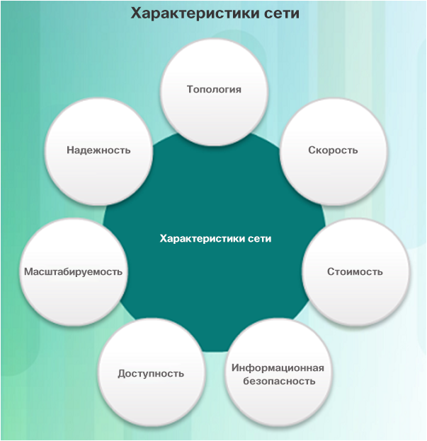
Функции маршрутизатора Характеристики сети
От сетей зависит работа веб-приложений, IP-телефонии, видеоконференций, интерактивных игр, электронной коммерции и многого другого.
При обсуждении сетей обычно упоминаются следующие характеристики.
Топология
Физическая топология — схема расположения кабелей, сетевых устройств и конечных систем; она описывает, как сетевые устройства соединены друг с другом при помощи проводов и кабелей
Логическая топология описывает путь, по которому данные передаются в сети, а также то, как выглядят подключенные сетевые устройства для пользователей сети
Скорость — это количество переданных данных по определенному каналу сети, измеряемое в битах в секунду (бит/с).
Notes:
1.1. Начальная настройка маршрутизатора
1.1.1. Функции маршрутизатора
1.1.1.1. Характеристики сети

Slide 18
Функции маршрутизатора Характеристики сети (продолжение)
Стоимость — общие расходы на приобретение компонентов сети, а также на установку и обслуживание сети
Информационная безопасность — указывает степень защищенности сети, в том числе защищенности информации, передаваемой по сети
Доступность — вероятность того, что в нужный момент сеть будет доступна для использования
Масштабируемость — насколько легко сеть может приспосабливаться к увеличивающемуся числу пользователей и растущим требованиям в отношении передачи данных
Надежность — указывает степень надежности компонентов, формирующих сеть, включая маршрутизаторы, коммутаторы, компьютеры и серверы; часто измеряется как среднее время безотказной работы (MTBF)
Notes:
1.1. Начальная настройка маршрутизатора
1.1.1. Функции маршрутизатора
1.1.1.1. Характеристики сети

Slide 19
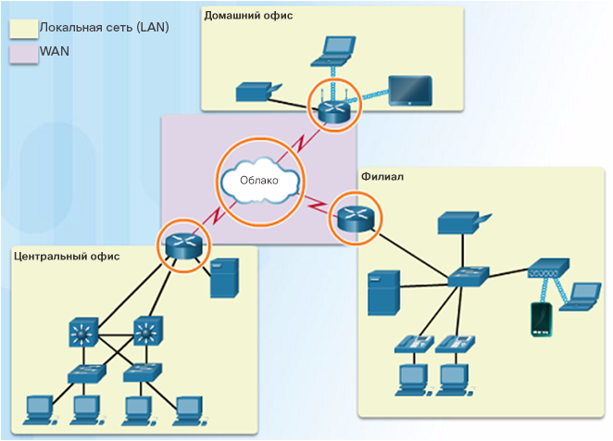
Функции маршрутизатора Для чего используется маршрутизация?
Маршрутизатор:
Подключает одну сеть к другой
Определяет оптимальный маршрут к месту назначения перед пересылкой трафика на следующий маршрутизатор в пути
Отвечает за трафик маршрутизации между сетями
Для определения наиболее эффективного пути к месту назначения используется таблица маршрутизации
Notes:
1.1. Начальная настройка маршрутизатора
1.1.1. Функции маршрутизатора
1.1.1.2. Для чего используется маршрутизация?

Slide 20
Функции маршрутизатора Маршрутизаторы — это компьютеры
Маршрутизатор — это специализированный компьютер, и для работы в этом качестве ему требуются те же компоненты, в том числе:
Центральный процессор (ЦП)
Операционная система (ОС)
Настольный компьютер может работать под управлением операционной системы Windows, а в маршрутизаторе Cisco используется операционная система Cisco IOS.
Память и устройства хранения данных (ОЗУ, ПЗУ, NVRAM, флеш-память, жесткий диск)
Энергонезависимая память и энергозависимая память
Какой из них требуется постоянное питание для хранения содержимого?
Маршрутизаторы оснащены специализированными портами и сетевыми интерфейсными платами для подключения устройств к другим сетям
Notes:
1.1. Начальная настройка маршрутизатора
1.1.1. Функции маршрутизатора
1.1.1.3. Маршрутизаторы — это компьютеры

Slide 21
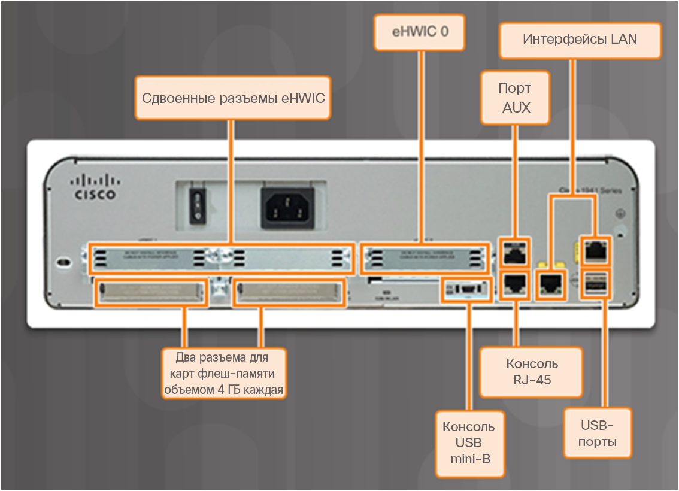
Функции маршрутизатора Маршрутизаторы — это компьютеры (продолжение)
Notes:
1.1. Начальная настройка маршрутизатора
1.1.1. Функции маршрутизатора
1.1.1.3. Маршрутизаторы — это компьютеры

Slide 22
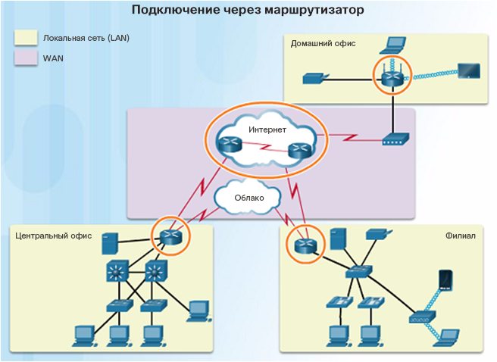
Функции маршрутизатора Маршрутизаторы соединяют сети
Маршрутизатор отвечает за пересылку пакетов из сети в сеть, от источника до места назначения
Для нескольких сетей на маршрутизаторе требуется несколько интерфейсов, каждый из которых относится к своей ⁪сети IP
Эти интерфейсы используются для подключения:
локальных сетей — сетей Ethernet, к которым подключены ПК, принтеры и серверы;
глобальных сетей (WAN), которые служат для подключения сетей, охватывающих большие географические области, таких как сеть интернет-провайдера.
Когда пакет поступает в интерфейс маршрутизатора, этот маршрутизатор может быть конечной точкой назначения; если конечная точка назначения другая, то он должен будет отправить этот пакет на другой маршрутизатор.
Notes:
1.1. Начальная настройка маршрутизатора
1.1.1. Функции маршрутизатора
1.1.1.4. Маршрутизаторы соединяют сети

Slide 23
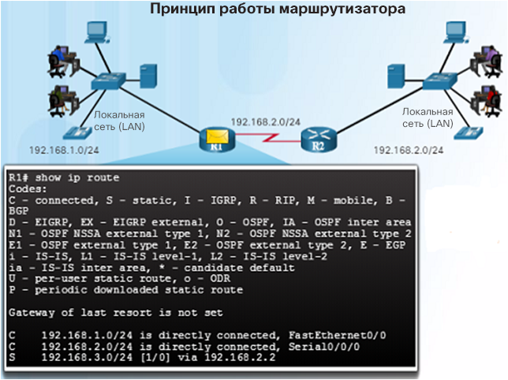
Функции маршрутизатора Маршрутизаторы выбирают оптимальные пути
Основные функции маршрутизаторов:
Определение оптимального пути для передачи пакетов
Пересылка пакетов к месту назначения
Когда маршрутизатор получает пакет, он проверяет адрес назначения пакета и с помощью таблицы маршрутизации определяет оптимальный путь к нужной сети.
Найдя оптимальный путь, маршрутизатор инкапсулирует пакет в кадр канала передачи данных исходящего или выходного интерфейса и пересылает пакет в пункт назначения.
Маршрутизатор может обрабатывать различные варианты инкапсуляции кадров канального уровня передачи данных.
Маршрутизатор может получить кадр через свой интерфейс Ethernet. Ему необходимо будет деинкапсулировать этот пакет из кадра, чтобы определить соответствующую сеть по таблице маршрутизации. Когда сеть будет найдена, он инкапсулирует пакет в соответствующий кадр, необходимый для исходящего интерфейса, например в кадр PPP.
Маршрутизаторы используют таблицу маршрутизации в качестве карты, чтобы найти оптимальный путь до той или иной сети.
Notes:
1.1. Начальная настройка маршрутизатора
1.1.1. Функции маршрутизатора
1.1.1.5. Маршрутизаторы выбирают оптимальные пути

Slide 24
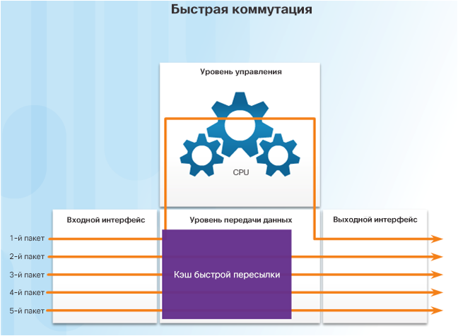
Функции маршрутизатора Механизмы переадресации пакетов
Маршрутизаторы поддерживают три механизма пересылки пакетов.
Процессорная коммутация —
медленный и устаревший механизм переадресации пакетов
Пакет, поступивший в интерфейс, переадресуется на уровень управления, где ЦП сопоставляет адрес назначения с записью в таблице маршрутизации, чтобы определить выходной интерфейс
Механизм работает медленно, так как этот процесс выполняется для каждого пакета в потоке
Быстрая коммутация —
распространенный механизм переадресации пакетов, в котором для хранения информации о следующем переходе используется кэш быстрой коммутации
Пакет, поступивший в интерфейс, переадресуется на уровень управления, где ЦП ищет совпадение в кэше быстрой коммутации
Если совпадение не найдено, выполняется процессорная коммутация и переадресация пакета в выходной интерфейс
Информация о потоке пакетов сохраняется в кэше быстрой коммутации для ускорения поиска
Notes:
1.1. Начальная настройка маршрутизатора
1.1.1. Функции маршрутизатора
1.1.1.6. Механизмы переадресации пакетов

Slide 25
Функции маршрутизатора Механизмы переадресации пакетов (продолжение)
Cisco Express Forwarding — CEF
Самый быстрый, современный и наиболее совершенный механизм переадресации пакетов
CEF создает таблицу для быстрой пересылки пакетов (FIB) и таблицу смежности
Табличные записи инициируются не пакетами, как при быстрой коммутации, а изменениями, когда что-либо изменяется в топологии сети
Когда конвергенция сети обеспечена, в FIB и таблице смежности содержится вся информация, необходимая маршрутизатору при переадресации пакета
FIB содержит предварительно вычисленные обратные просмотры, информацию о следующих переходах для маршрутизаторов, включая информацию об интерфейсе и уровне 2
Notes:
1.1. Начальная настройка маршрутизатора
1.1.1. Функции маршрутизатора
1.1.1.6. Механизмы переадресации пакетов

Slide 26
Функции маршрутизатора Packet Tracer. Использование команды traceroute для обнаружения сети
Notes:
1.1. Начальная настройка маршрутизатора
1.1.1. Функции маршрутизатора
1.1.1.8. Packet Tracer. Использование команды traceroute для обнаружения сети

Slide 27
Функции маршрутизатора Лабораторная работа. Сопоставление схемы сети Интернет
Notes:
1.1. Начальная настройка маршрутизатора
1.1.1. Функции маршрутизатора
1.1.1.9. Лабораторная работа. Сопоставление схемы сети Интернет

Slide 28
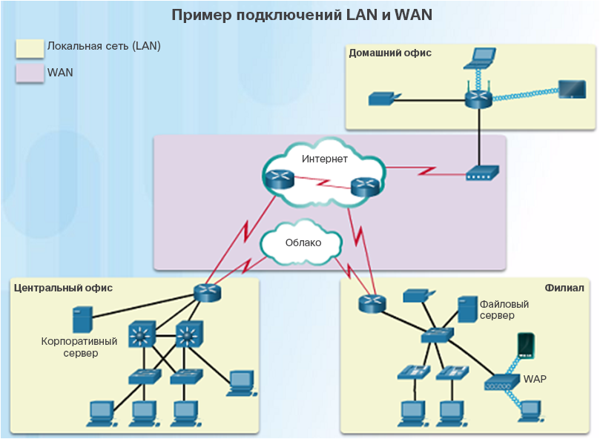
Подключение устройств Подключение к сети
Устройства домашнего офиса подключаются следующим образом.
Ноутбуки и планшетные ПК подключаются к домашнему маршрутизатору по беспроводному соединению.
Сетевой принтер подключается к коммутационному порту на домашнем маршрутизаторе через кабель Ethernet
Домашний маршрутизатор подключается к кабельному модему интернет-провайдера с помощью кабеля Ethernet
Этот кабельный модем подключается к сети интернет-провайдера
Notes:
1.1. Начальная настройка маршрутизатора
1.1.2. Подключение устройств
1.1.2.1. Подключение к сети

Slide 29
Подключение устройств Подключение к сети (продолжение)
Устройства филиала подключаются следующим образом.
Настольные компьютеры, телефоны VoIP и такие корпоративные ресурсы, как файловые серверы и принтеры, подключаются к коммутаторам уровня 2 с помощью кабелей Ethernet.
Ноутбуки и смартфоны подключаются к точкам беспроводного доступа (WAP).
Точки беспроводного доступа подключаются к коммутаторам с помощью кабелей Ethernet.
Коммутаторы уровня 2 подключаются к интерфейсу Ethernet на граничном маршрутизаторе с помощью кабелей Ethernet.
Граничный маршрутизатор подключается к поставщику услуг глобальной сети (WAN).
Notes:
1.1. Начальная настройка маршрутизатора
1.1.2. Подключение устройств
1.1.2.1. Подключение к сети

Slide 30
Подключение устройств Подключение к сети (продолжение)
Устройства центрального подразделения подключаются следующим образом.
Настольные ПК и устройства IP-телефонии (VoIP) подключаются к коммутаторам уровня 2 с помощью кабелей Ethernet.
Коммутаторы уровня 2 подключаются в режиме с резервированием к многоуровневым коммутаторам уровня 3 с помощью оптоволоконных кабелей Ethernet.
Многоуровневые коммутаторы уровня 3 подключаются к интерфейсу Ethernet на граничном маршрутизаторе с помощью кабелей Ethernet
Сервер корпоративного веб-сайта подключается к интерфейсу граничного маршрутизатора
Граничный маршрутизатор подключается к поставщику услуг WAN, а также к интернет-провайдеру для обеспечения резервирования.
Notes:
1.1. Начальная настройка маршрутизатора
1.1.2. Подключение устройств
1.1.2.1. Подключение к сети

Slide 31
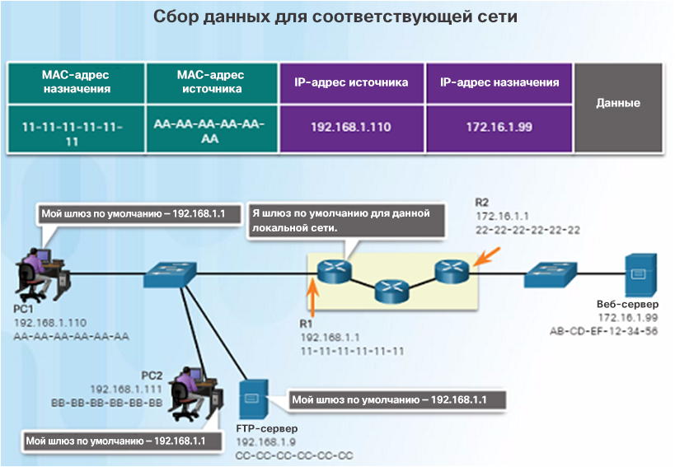
Подключение устройств Шлюзы по умолчанию
Для доступа к сети устройствам требуются следующие сведения: IP-адрес, маска подсети и шлюз по умолчанию.
Когда хост отправляет пакет на устройство, находящееся в той же сети IP, пакет просто пересылается из интерфейса хоста на устройство назначения. Участие маршрутизатора не требуется.
Когда хост отправляет пакет на устройство в другой сети IP, этот пакет переадресуется на шлюз по умолчанию, так как хост не может напрямую взаимодействовать с устройствами, расположенными вне локальной сети.
Шлюз по умолчанию — это устройство, которое маршрутизирует трафик из локальной сети на устройства в удаленных сетях, например на устройства в Интернете.
В маршрутизаторах обычно настраиваются свои собственные шлюзы по умолчанию.
Notes:
1.1. Начальная настройка маршрутизатора
1.1.2. Подключение устройств
1.1.2.2. Шлюзы по умолчанию

Slide 32
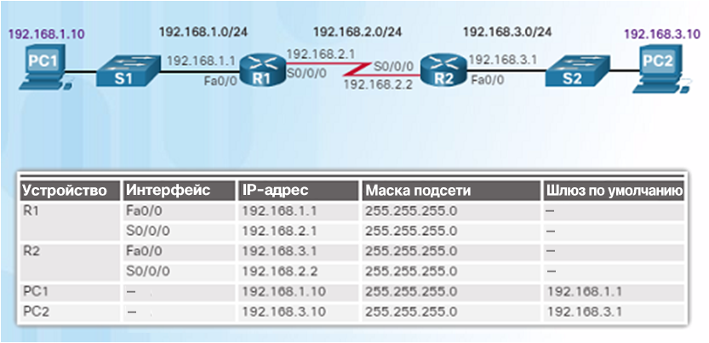
Подключение устройств Документирование сетевой адресации
При проектировании новой сети или сопоставлении существующей сети в документации должно быть указано следующее:
имена устройств;
интерфейсы, используемые в проекте;
IP-адреса и маски подсетей;
адреса шлюзов по умолчанию.
На рисунке слева показаны два полезных документа.
Диаграмма топологии — визуальная модель, показывающая физическую и логическую адресацию уровня 3.
Таблица адресации — содержит все имена устройств, интерфейсы, адреса IPv4, маски подсети и адреса шлюзов по умолчанию.
Notes:
1.1. Начальная настройка маршрутизатора
1.1.2. Подключение устройств
1.1.2.3. Документирование сетевой адресации

Slide 33
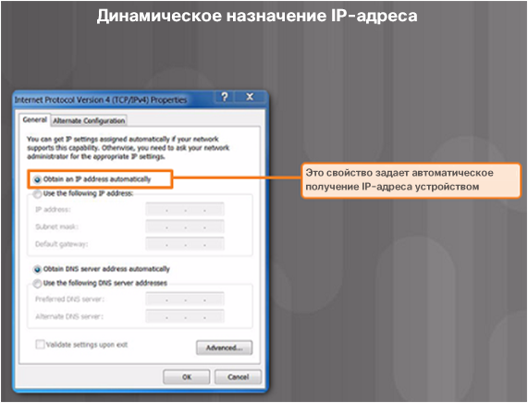
Подключение устройств Включение протокола IP на хосте
Параметры IP-адреса хоста можно настроить следующими способами.
Статически —
вручную задайте IP-адрес, маску подсети, шлюз по умолчанию и при необходимости IP-адрес DNS-сервера.
На серверах и принтерах обычно используется назначение статических адресов.
Динамически —
параметры IP-адреса поступают с сервера протокола динамической настройки узла (DHCP).
Сервер DHCP предоставляет IP-адрес, маску подсети, шлюз по умолчанию и при необходимости данные DNS-сервера.
Большинство хост-устройств используют DHCP.
Notes:
1.1. Начальная настройка маршрутизатора
1.1.2. Подключение устройств
1.1.2.4. Включение протокола IP на хосте

Slide 34
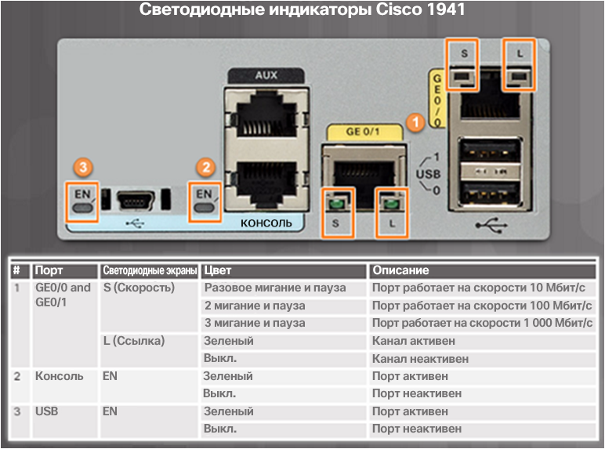
Подключение устройств Индикаторы устройств
Хост-компьютеры подключаются к проводной сети с помощью кабеля Ethernet RJ-45.
На большинстве сетевых интерфейсных плат рядом с интерфейсом имеется один или два светодиодных индикатора.
Зеленый цвет индикатора указывает хорошее состояние подключения.
Мигающий зеленый сигнал указывает на сетевую активность.
Если индикатор не горит, это означает проблему с сетевым кабелем или самой сетью.
По индикаторам также можно быстро проверить состояние устройств сетевой инфраструктуры. Например, на коммутаторе Cisco Catalyst 2960:
зеленый индикатор означает, что коммутатор работает нормально;
желтый индикатор указывает на неисправность.
В коммутаторах Cisco используются различные светодиодные индикаторы, предоставляющие информацию о состоянии.
Notes:
1.1. Начальная настройка маршрутизатора
1.1.2. Подключение устройств
1.1.2.5. Индикаторы устройств

Slide 35
Подключение устройств Консольный доступ
Доступ к устройствам, включая маршрутизаторы и коммутаторы, обычно осуществляется удаленно с использованием протоколов SSH или HTTPS.
В основном консольный доступ требуется только при первоначальной настройке устройства или в случае неудавшейся попытки получения удаленного доступа.
Для консольного доступа требуется:
консольный кабель — кабель последовательного подключения с разъемами RJ-45 и DB-9 или кабель последовательного подключения USB;
эмулятор терминалов — Tera Term, PuTTY или HyperTerminal.
Кабель соединяет последовательный порт хоста с консольным портом устройства.
Если на хосте нет последовательного порта, используйте порт USB и адаптер USB на RS-232.
Notes:
1.1. Начальная настройка маршрутизатора
1.1.2. Подключение устройств
1.1.2.6. Консольный доступ

Slide 36
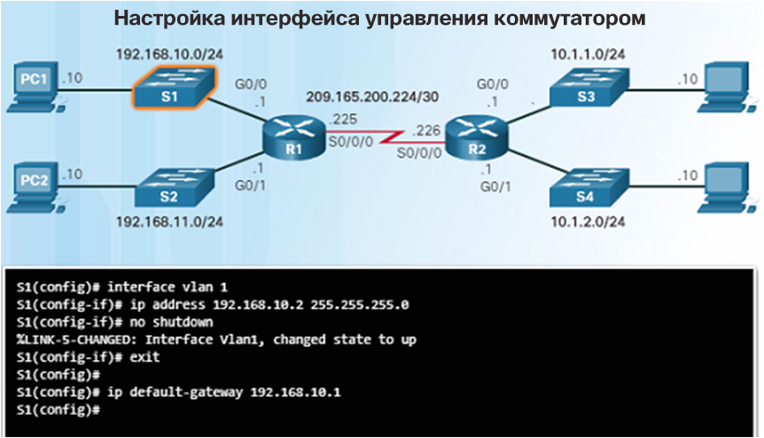
Подключение устройств Включение протокола IP на коммутаторе
Сетевые устройства должны иметь IP-адреса, чтобы сетевой администратор мог подключаться к этим устройствам с помощью протокола Telnet, SSH, HTTP или HTTPS.
IP-адрес коммутатора должен быть настроен в виртуальном интерфейсе, который называется коммутируемым виртуальным интерфейсом (SVI).
На рисунке слева показаны команды, которые следует использовать для задания IP-адреса в сети VLAN 1 и сведений о шлюзе по умолчанию.
Notes:
1.1. Начальная настройка маршрутизатора
1.1.2. Подключение устройств
1.1.2.7. Включение протокола IP на коммутаторе

Slide 37
Подключение устройств Packet Tracer. Документирование сети
Notes:
1.1. Начальная настройка маршрутизатора
1.1.2. Подключение устройств
1.1.2.9. Packet Tracer. Документирование сети

Slide 38
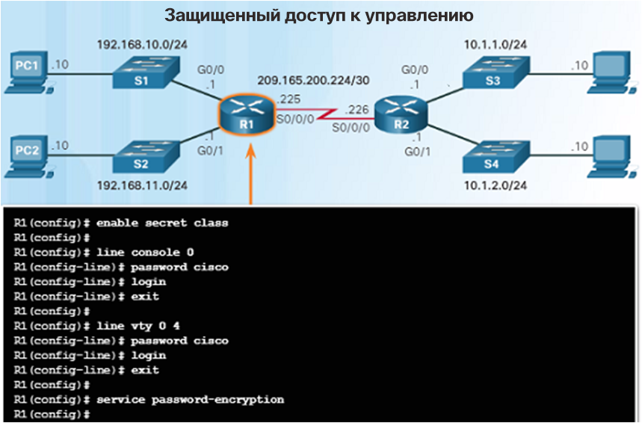
Основные параметры маршрутизатора Настройка основных параметров маршрутизатора
Начальная настройка маршрутизаторов и коммутаторов Cisco выполняется одинаково.
С помощью команды hostname в режиме глобальной настройки присвойте устройству имя, чтобы отличать его от других устройств в сети.
Защитите доступ к управлению, как показано на рисунке слева, чтобы обеспечить безопасность привилегированного режима EXEC, пользовательского режима EXEC и удаленного доступа.
Настройте баннер для отображения правового уведомления о несанкционированном доступе в режиме глобальной настройки: banner motd ** Authorized Access Only! **
Всегда сохраняйте изменения конфигурации и проверяйте настройки: R1# copy running-config startup-config
Notes:
1.1. Начальная настройка маршрутизатора
1.1.3. Основные параметры маршрутизатора
1.1.3.1. Настройка основных параметров маршрутизатора

Slide 39
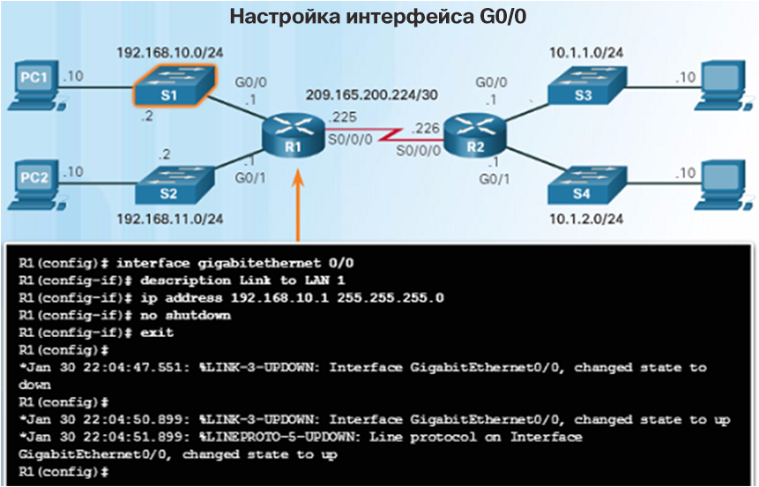
Основные параметры маршрутизатора Настройка интерфейса IPv4 на маршрутизаторе
Коммутаторы уровня 2 поддерживают локальные сети и имеют несколько портов FastEthernet или Gigabit Ethernet.
Маршрутизаторы поддерживают локальные и глобальные сети и имеют интерфейсы нескольких типов, включая разъемы Gigabit Ethernet и платы высокоскоростного интерфейса (HWIC) для поддержки подключений к глобальным сетям.
Как показано на рисунке слева, для интерфейса необходимо настроить IP-адрес, маску подсети и активировать его с помощью команды no shutdown.
Примечание. В лабораторной среде последовательный интерфейс с кабелем, имеющим маркировку DCE на конце, следует настроить с помощью команды clock rate.
Notes:
1.1. Начальная настройка маршрутизатора
1.1.3. Основные параметры маршрутизатора
1.1.3.2. Настройка параметров IPv4 на интерфейсе маршрутизатора

Slide 40
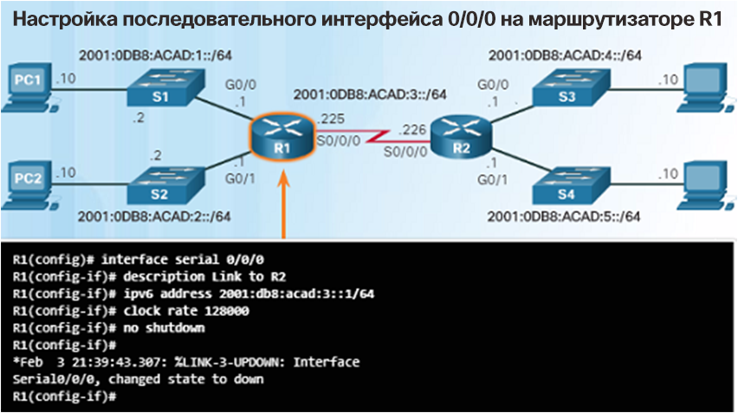
Основные параметры маршрутизатора Настройка интерфейса IPv6 на маршрутизаторе
Для настройки хоста PC1 статически назначьте хосту адрес IPv6 в свойствах интернет-протокола управления TCP/IPv6.
Настройка интерфейса IPv6 во многом схожа с настройкой интерфейса IPv4, но для нее следует использовать команду ipv6 address.
Как показано на рисунке, настройте для интерфейса адрес IPv6 и префикс маски подсети.
Активируйте интерфейс с помощью команды no shutdown.
С помощью команды конфигурации интерфейса ipv6 enable интерфейс может создать собственный адрес IPv6 типа link-local без глобального индивидуального адреса.
Так как в нашем случае настройка выполнялась в лабораторной среде, использовалась команда clock rate 128000.
Notes:
1.1. Начальная настройка маршрутизатора
1.1.3. Основные параметры маршрутизатора
1.1.3.3. Настройка параметров IPv6 на интерфейсе маршрутизатора

Slide 41
Основные параметры маршрутизатора Настройка параметров IPv6 на интерфейсе маршрутизатора (продолжение)
В отличие от IPv4, интерфейсы с IPv6-настройками обычно имеют несколько IPv6-адресов.
Устройство IPv6 должно иметь локальный адрес IPv6 типа link-local, но, скорее всего, оно также будет иметь глобальный индивидуальный адрес IPv6.
Интерфейс также может иметь несколько глобальных индивидуальных адресов IPv6 из одной подсети.
Для создания глобального индивидуального адреса IPv6 или адреса IPv6 типа link-local можно использовать следующие команды:
ipv6 address адрес-ipv6/длина-префикса
ipv6 address адрес-ipv6/длина-префикса eui-64
ipv6 address адрес-ipv6/длина-префикса link-local
Notes:
1.1. Начальная настройка маршрутизатора
1.1.3. Основные параметры маршрутизатора
1.1.3.3. Настройка параметров IPv6 на интерфейсе маршрутизатора

Slide 42
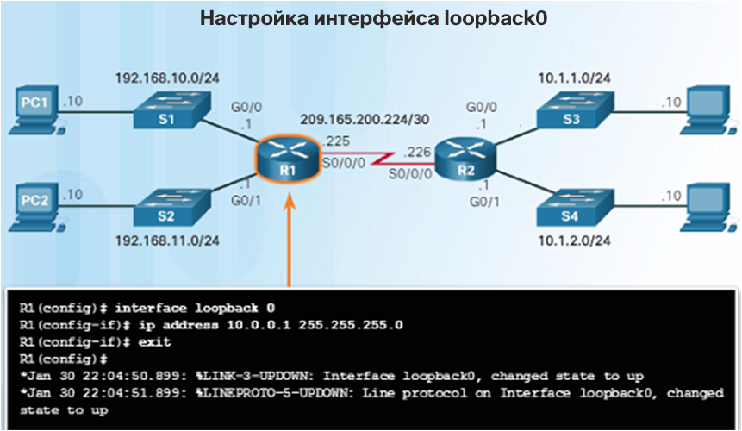
Основные параметры маршрутизатора Настройка интерфейса обратной петли IPv4
Обычно интерфейс обратной петли IPv4 настраивается на маршрутизаторе в целях тестирования и управления.
Интерфейс обратной петли — это внутренний логический интерфейс маршрутизатора.
Он не назначается физическому порту и не может быть подключен к другому устройству.
Это программный интерфейс, который автоматически переходит в активное состояние во время работы маршрутизатора.
В некоторых протоколах маршрутизации, например OSPF, требуется адрес для идентификации; в таких случаях вместо адреса интерфейса, который может случайно выйти из строя, нарушая маршрутизацию OSPF, можно использовать loopback-адрес.
Notes:
1.1. Начальная настройка маршрутизатора
1.1.3. Основные параметры маршрутизатора
1.1.3.4. Настройка интерфейса обратной петли IPv4

Slide 43
Основные параметры маршрутизатора Packet Tracer. Настройка интерфейсов IPv4 и IPv6
Notes:
1.1. Начальная настройка маршрутизатора
1.1.3. Основные параметры маршрутизатора
1.1.3.5. Packet Tracer. Настройка интерфейсов IPv4 и IPv6

Slide 44
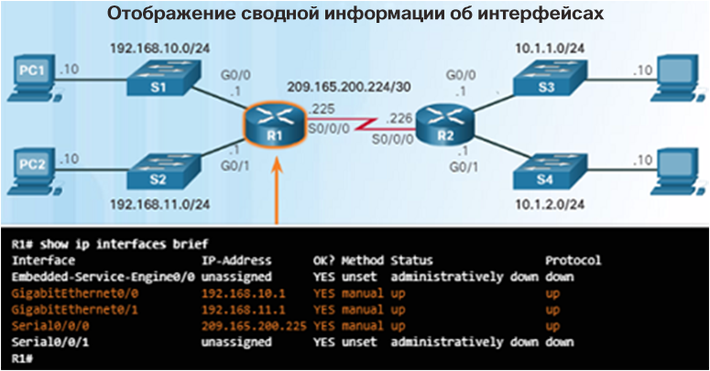
Проверка обмена данными между сетями, подключенными напрямую Проверка параметров интерфейса
Для проверки функционирования и конфигурации интерфейса используются следующие команды:
show ip interface brief — отображает краткую информацию обо всех интерфейсах, в том числе адрес IPv4 и текущее рабочее состояние интерфейса.
show ip route — отображает содержимое таблицы маршрутизации IPv4.
show running-config interface идентификатор интерфейса — отображает команды, настроенные на указанном интерфейсе.
Для получения дополнительной информации об интерфейсе используются следующие команды:
show interfaces — отображает сведения об интерфейсе и число потоков пакетов.
show ip interface — отображает информацию, связанную с IPv4, для всех интерфейсов маршрутизатора.
Notes:
1.1. Начальная настройка маршрутизатора
1.1.4. Проверка обмена данными между сетями, подключенными напрямую
1.1.4.1. Проверка параметров интерфейса

Slide 45
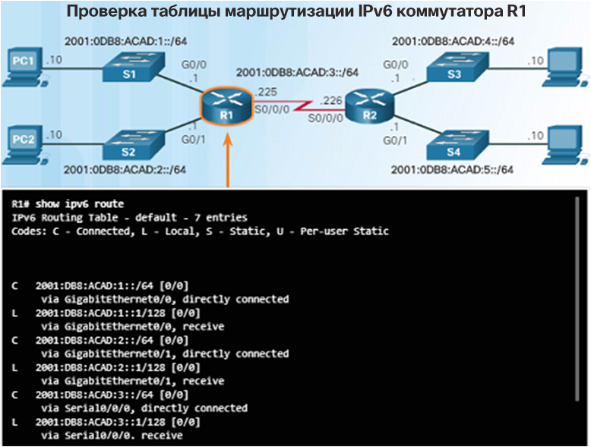
Проверка обмена данными между сетями, подключенными напрямую Проверка параметров интерфейса IPv6
Команды IPv6, используемые для проверки конфигурации интерфейса, аналогичны командам IPv4.
show ipv6 interface brief — если в выходных данных команды указано up/up, значит, уровни 1 и 2 функционируют.
show ipv6 interface идентификатор интерфейса — показывает состояние интерфейса и все адреса IPv6, которые к нему относятся.
show ipv6 route — проверяет, внесены ли сети IPv6 и конкретные адреса IPv6 интерфейса в таблицу маршрутизации IPv6.
Как показано на рисунке слева, символ C рядом с маршрутом означает, что это сеть, подключенная напрямую.
Когда интерфейсу маршрутизатора задается глобальный индивидуальный адрес и он находится в состоянии up/up, длина префикса IPv6 добавляются в таблицу маршрутизации IPv6 в качестве подключенного маршрута.
Notes:
1.1. Начальная настройка маршрутизатора
1.1.4. Проверка обмена данными между сетями, подключенными напрямую
1.1.4.2. Проверка параметров интерфейса IPv6

Slide 46
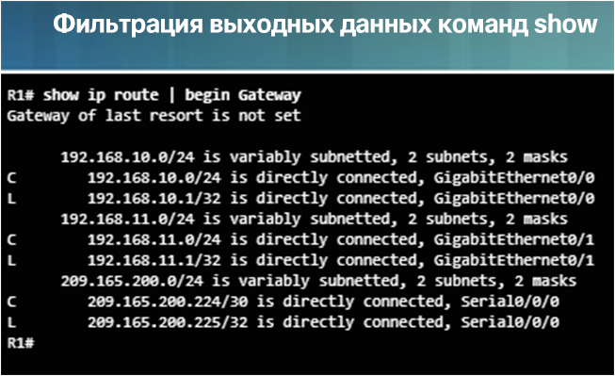
Проверка обмена данными между сетями, подключенными напрямую Фильтрация выходных данных команды Show
Команды, которые производят несколько экранов выходных данных, по умолчанию приостанавливаются после 24 строк.
При нажатии пробела отображается следующий набор строк, а при нажатии клавиши ENTER отображается следующая строка.
Чтобы изменить количество отображаемых строк, используйте команду terminal length.
Другой полезной функцией, которая упрощает просмотр выходных данных команды show, является фильтрация выходных данных. Чтобы включить команду фильтрации, введите вертикальную черту |. Например:
show running-config | section line con — отображается раздел, начинающийся с line con
show ip interface brief | include down — выводятся все результаты, соответствующие down
show ip interface brief | exclude up — из выходных данных исключаются все результаты, соответствующие up
show running-config | begin line — выводятся все оставшиеся результаты, которые начинаются с line
Notes:
1.1. Начальная настройка маршрутизатора
1.1.4. Проверка обмена данными между сетями, подключенными напрямую
1.1.4.3. Фильтрация выходных данных команды show

Slide 47
Проверка обмена данными между сетями, подключенными напрямую Функция журнала команд
Функция журнала команд отображает ранее выполненные команды.
Нажимайте комбинацию клавиш Ctrl+P или клавишу со стрелкой вверх, чтобы повторно вызвать команды из буфера журнала.
Сначала отображаются последние команды.
Продолжайте нажимать клавишу со стрелкой вверх для вызова команд из буфера журнала.
По умолчанию журнал команд включен и в его буфере хранятся последние 10 команд.
Изменить это число можно с помощью команды terminal history size пользовательского режима EXEC.
Чтобы отобразить содержимое буфера, используйте команду show history привилегированного режима EXEC.
Notes:
1.1. Начальная настройка маршрутизатора
1.1.4. Проверка обмена данными между сетями, подключенными напрямую
1.1.4.4. Функция журнала команд

Slide 48
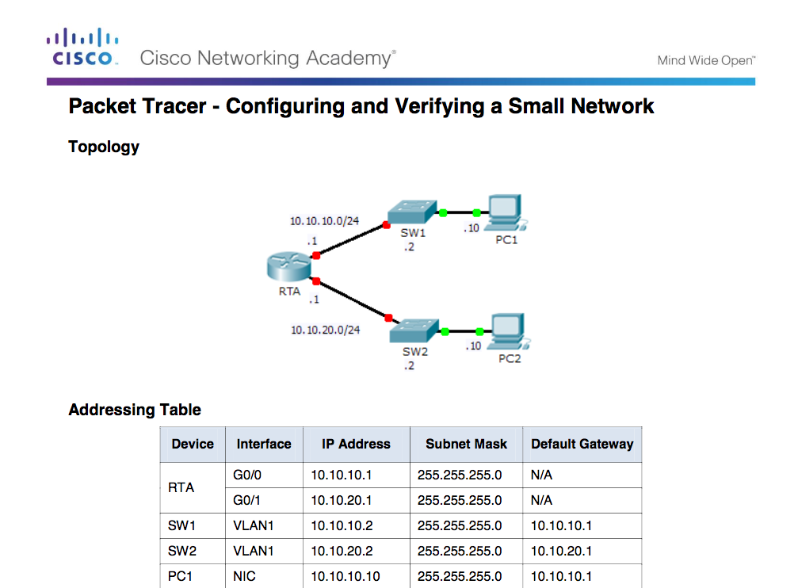
Проверка обмена данными между сетями, подключенными напрямую Packet Tracer. Настройка и проверка небольшой сети
Notes:
1.1. Начальная настройка маршрутизатора
1.1.4. Проверка обмена данными между сетями, подключенными напрямую
1.1.4.5. Packet Tracer. Настройка и проверка небольшой сети

Slide 49
Проверка обмена данными между сетями, подключенными напрямую Лабораторная работа. Настройка базовых параметров маршрутизатора с помощью интерфейса командной строки IOS
Notes:
1.1. Начальная настройка маршрутизатора
1.1.4. Проверка обмена данными между сетями, подключенными напрямую
1.1.4.6. Лабораторная работа. Настройка базовых параметров маршрутизатора с помощью интерфейса командной строки IOS

Slide 50
1.2. Решения о выборе маршрута
Notes:
1. Принципы маршрутизации
1.2. Решения о маршрутизации

Slide 51
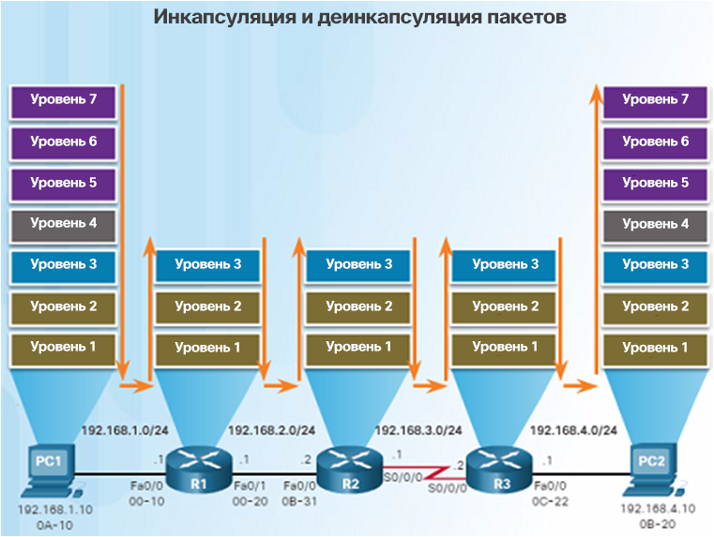
Коммутация пакетов между сетями Функция коммутации маршрутизатора
Основная функция маршрутизатора — пересылка пакетов до места назначения.
Маршрутизатор использует функцию коммутации, представляющую собой процесс, который принимает пакет на одном интерфейсе и пересылает его из другого интерфейса. Эту функцию не следует путать с функцией коммутатора уровня 2.
Функция коммутации также инкапсулирует пакеты в кадры канала передачи данных соответствующего типа для выходного интерфейса.
Notes:
1.2. Решения о маршрутизации
1.2.1. Коммутация пакетов между сетями
1.2.1.1. Функция коммутации маршрутизатора

Slide 52
Коммутация пакетов между сетями Функция коммутации маршрутизатора (продолжение)
Когда маршрутизатор получает пакет из одной сети, предназначенный для другой сети, он выполняет следующие три шага.
Шаг 1. Деинкапсулирует заголовок кадра на уровне 2 и концевую метку для обработки пакета на уровне 3.
Шаг 2. Поиск оптимального пути в таблице маршрутизации в соответствии с IP-адресом места назначения.
Шаг 3. Если маршрутизатор находит путь до места назначения, он инкапсулирует пакет 3-го уровня в новый кадр 2-го уровня и пересылает кадр из выходного интерфейса.
Пока пакет проходит от исходного устройства до устройства назначения, IP-адреса уровня 3 не меняются. Однако адреса каналов данных уровня 2 изменяются при каждом переходе, когда пакет высвобождается из кадра и снова инкапсулируется.
Notes:
1.2. Решения о маршрутизации
1.2.1. Коммутация пакетов между сетями
1.2.1.1. Функция коммутации маршрутизатора

Slide 53
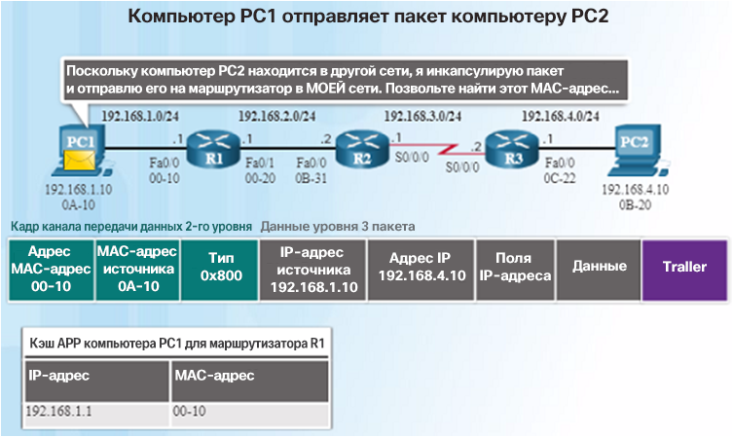
Коммутация пакетов между сетями Отправка пакета
При отправке пакета с PC1 на PC2 происходит следующее.
Компьютер PC1 должен определить, находится ли IPv4-адрес назначения в той же сети. Если да, то PC1 получает целевой MAC-адрес из своего кэша ARP или использует ARP-запрос.
Если сетевой адрес назначения находится в другой сети, PC1 пересылает пакет на свой шлюз по умолчанию.
Чтобы определить MAC-адрес шлюза по умолчанию, PC1 ищет в своей таблице ARP адрес IPv4 шлюза по умолчанию и соответствующий MAC-адрес. ARP-запрос отправляется в том случае, если MAC-адрес не найден.
Когда компьютер PC1 получит MAC-адрес маршрутизатора R1, он сможет переслать пакет.
Notes:
1.2. Решения о маршрутизации
1.2.1. Коммутация пакетов между сетями
1.2.1.2. Отправка пакета

Slide 54
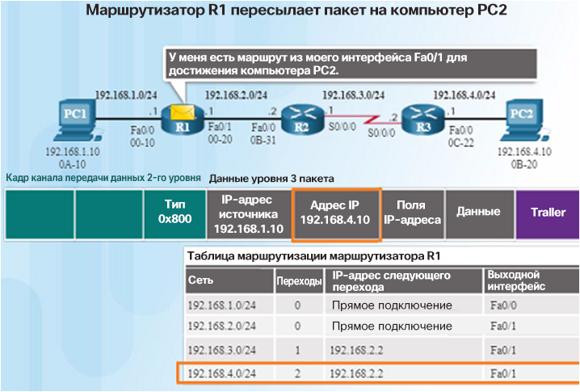
Коммутация пакетов между сетями Пересылка на следующий переход
Когда маршрутизатор R1 получает кадр Ethernet от компьютера PC1, происходит следующее.
Маршрутизатор R1 проверяет целевой MAC-адрес, который соответствует MAC-адресу принимающего интерфейса, и копирует кадр в свой буфер.
Маршрутизатор R1 определяет поле типа Ethernet в виде 0x800, и это означает, что кадр Ethernet содержит пакет IPv4 в части данных кадра.
Маршрутизатор R1 деинкапсулирует кадр Ethernet.
Поскольку целевой адрес IPv4 пакета, 192.168.4.10, не соответствует ни одной из сетей, подключенных к маршрутизатору R1 напрямую, этот маршрутизатор ищет соответствующий маршрут в таблице маршрутизации.
Таблица маршрутизации R1 содержит путь для сети 192.168.4.0/24.
Notes:
1.2. Решения о маршрутизации
1.2.1. Коммутация пакетов между сетями
1.2.1.3. Пересылка на следующий переход

Slide 55
Коммутация пакетов между сетями Пересылка на следующий переход (продолжение)
Когда маршрутизатор R1 получает кадр Ethernet от компьютера PC1, происходит следующее.
Маршрут к сети 192.168.4.0/24, найденный маршрутизатором R1, содержит адрес следующего перехода 192.168.2.2 и выходной интерфейс FastEthernet 0/1.
Это означает, что пакет IPv4 требуется инкапсулировать в новый кадр Ethernet с целевым MAC-адресом IPv4-адреса маршрутизатора следующего перехода, 192.168.2.2.
Так как выходной интерфейс находится в сети Ethernet, маршрутизатор R1 должен преобразовать адрес IPv4 следующего перехода в целевой MAC-адрес с помощью ARP при условии, что он отсутствует в кэше ARP.
Когда маршрутизатор R1 получает MAC-адрес для следующего перехода, кадр Ethernet пересылается из интерфейса FastEthernet 0/1 маршрутизатора R1.
Notes:
1.2. Решения о маршрутизации
1.2.1. Коммутация пакетов между сетями
1.2.1.3. Пересылка на следующий переход

Slide 56
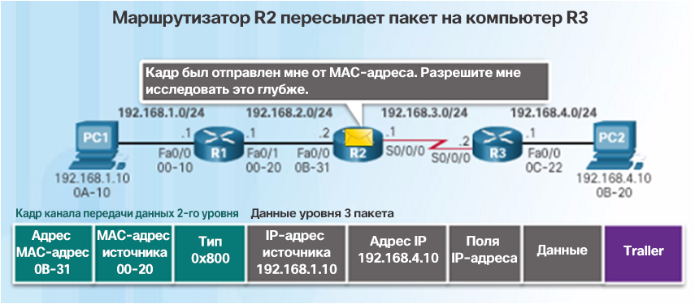
Коммутация пакетов между сетями Маршрутизация пакетов
Маршрутизатор R2 проверяет целевой MAC-адрес. Так как он соответствует MAC-адресу принимающего интерфейса, маршрутизатор R2 копирует кадр в свой буфер.
R2 определяет, что этот кадр содержит пакет IPv4 в части данных кадра.
Маршрутизатор R2 деинкапсулирует кадр Ethernet.
Так как целевой IP-адрес находится в другой сети, в таблице маршрутизации выполняется поиск соответствующего маршрута для целевого адреса IPv4.
Процесс, приведенный справа, описывает, что происходит, когда маршрутизатор R2 получает на свой интерфейс FA0/0 кадр, который нужно переадресовать на маршрутизатор R3.
Notes:
1.2. Решения о маршрутизации
1.2.1. Коммутация пакетов между сетями
1.2.1.4. Маршрутизация пакетов

Slide 57
Коммутация пакетов между сетями Маршрутизация пакетов (продолжение)
Таблица маршрутизации R2 содержит маршрут к сети 192.168.4.0/24 с адресом IPv4 следующего перехода 192.168.3.2, а также последовательный выходной интерфейс Serial 0/0/0.
Так как выходной интерфейс не находится в сети Ethernet, маршрутизатор R2 не должен преобразовывать адрес IPv4 следующего перехода в целевой MAC-адрес.
Пакет IPv4 инкапсулируется в новый кадр канала передачи данных, используемого выходным интерфейсом, и отправляется из последовательного выходного интерфейса 0/0/0.
Поскольку на последовательных интерфейсах нет MAC-адресов, маршрутизатор R2 устанавливает канальный адрес назначения равным широковещательному адресу.
Notes:
1.2. Решения о маршрутизации
1.2.1. Коммутация пакетов между сетями
1.2.1.4. Маршрутизация пакетов

Slide 58
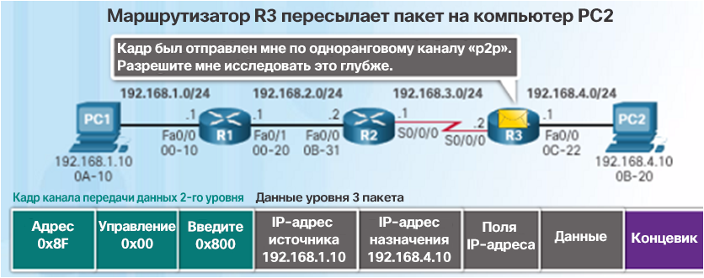
Коммутация пакетов между сетями Достижение места назначения
Маршрутизатор R3 копирует в свой буфер кадр канала передачи данных по протоколу PPP.
Маршрутизатор R3 деинкапсулирует кадр канала передачи данных PPP.
Маршрутизатор R3 ищет в таблице маршрутизации IPv4-адрес места назначения пакета.
Так как сеть назначения подключена непосредственно к маршрутизатору R3, пакет может быть отправлен напрямую, без необходимости отправки на другой маршрутизатор.
Так как выходной интерфейс является сетью Ethernet, подключенной напрямую, маршрутизатор R3 должен преобразовать адрес IPv4 места назначения пакета в целевой MAC-адрес, найдя его в кэше ARP или отправив ARP-запрос.
Процесс, приведенный справа, описывает, что происходит, когда маршрутизатор R3 получает кадр в своем последовательном интерфейсе.
Notes:
1.2. Решения о маршрутизации
1.2.1. Коммутация пакетов между сетями
1.2.1.5. Достижение места назначения

Slide 59
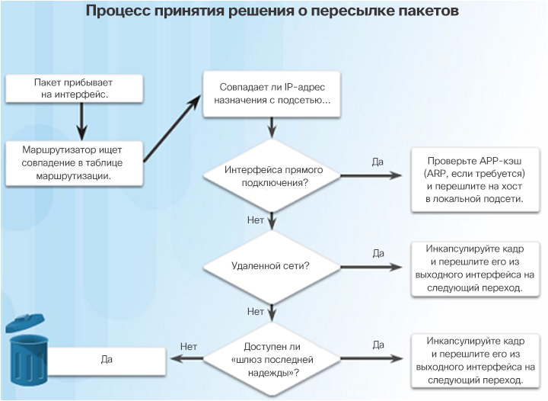
Определение пути Решения о выборе маршрута
Основная функция маршрутизатора заключается в определении оптимального пути для отправки пакетов.
Поиск в таблице маршрутизации приводит к одному из следующих трех результатов.
Напрямую подключенная сеть — если IP-адрес назначения относится к сети, которая подключена непосредственно к маршрутизатору, пакет пересылается из этого интерфейса.
Удаленная сеть — если IP-адрес назначения пакета принадлежит удаленной сети, пакет пересылается на другой маршрутизатор.
Маршрут не определен — если IP-адрес назначения не принадлежит подключенной сети или отсутствует в таблице маршрутизации, пакет отправляется на «шлюз последней надежды».
Notes:
1.2. Решения о маршрутизации
1.2.2. Определение пути
1.2.2.1. Решения о маршрутизации

Slide 60
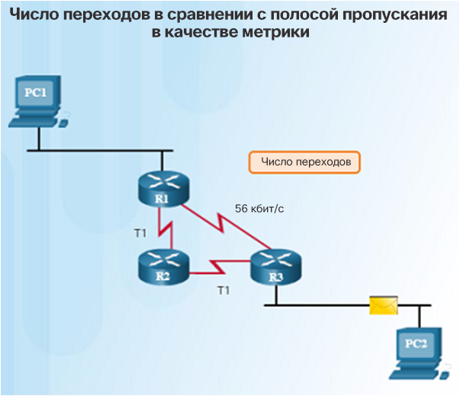
Определение пути Оптимальный путь
Определение оптимального пути к сети назначения подразумевает оценку нескольких путей и выбор оптимального или кратчайшего пути для достижения этой сети.
Оптимальный путь выбирается исходя из метрики или значения, которое используется протоколом маршрутизации.
Наиболее оптимальным путем к сети является путь с наименьшей метрикой. Метрика — это значение, используемое для измерения расстояния до заданной сети.
Каждый протокол динамической маршрутизации использует собственные правила и показатели для создания и обновления таблиц маршрутизации. Например:
протокол маршрутной информации (RIP) — количество переходов;
протокол выбора кратчайшего пути (OSPF) — метрику Cisco, основанную на суммарной пропускной способности от источника до места назначения;
усовершенствованный внутренний протокол маршрутизации шлюзов (EIGRP) — пропускную способность, задержку, нагрузку и надежность.
Notes:
1.2. Решения о маршрутизации
1.2.2. Определение пути
1.2.2.2. Оптимальный путь

Slide 61
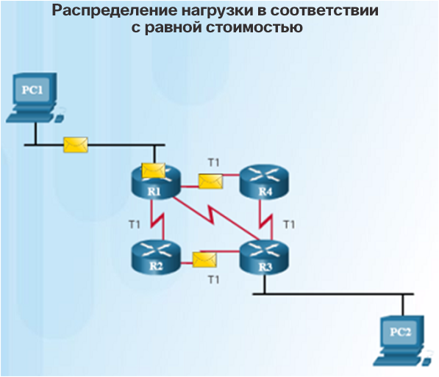
Определение пути Распределение нагрузки
Если маршрутизатор имеет несколько путей с идентичными показателями к одной и той же сети назначения, он будет перенаправлять пакеты, равномерно загружая эти пути.
Таблица маршрутизации содержит одну сеть назначения, но несколько выходных интерфейсов — по одному для каждого пути с равной стоимостью. Это называется распределением нагрузки с равной стоимостью.
При правильной конфигурации распределение нагрузки может повысить эффективность и производительность сети.
Распределение нагрузки с равной стоимостью можно настроить на использование как динамических протоколов маршрутизации, так и статических маршрутов.
Протокол EIGRP поддерживает распределение нагрузки с неравной стоимостью.
Notes:
1.2. Решения о маршрутизации
1.2.2. Определение пути
1.2.2.3. Распределение нагрузки

Slide 62
Определение пути Административное расстояние
Если маршрутизатор имеет несколько настроенных протоколов маршрутизации и статических маршрутов, то в таблице маршрутизации может быть несколько источников маршрута для одной и той же сети назначения.
Каждый протокол маршрутизации может выбирать разные пути к одной сети назначения. Каким образом маршрутизатор выбирает путь?
В операционной системе Cisco IOS для определения маршрута и занесения его в таблицу IP-маршрутизации применяется так называемое административное расстояние (AD).
Эта величина выражает надежность маршрута. Чем ниже значение AD, тем выше надежность.
Какой источник маршрута более надежен, внутренний EIGRP или OSPF?
Notes:
1.2. Решения о маршрутизации
1.2.2. Определение пути
1.2.2.4. Административное расстояние

Slide 63
1.3. Работа маршрутизатора
Notes:
1. Принципы маршрутизации
1.3. Работа маршрутизатора

Slide 64
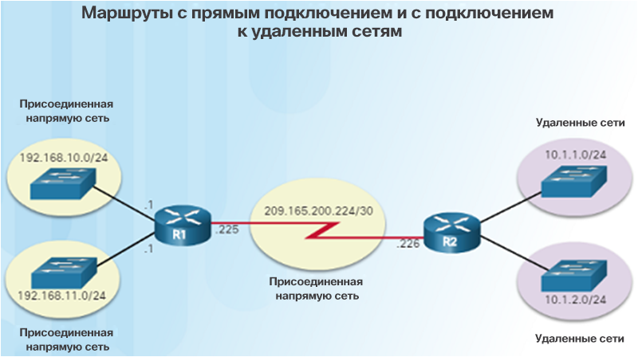
Анализ таблицы маршрутизации Таблица маршрутизации
В таблице маршрутизации маршрутизатора хранится следующая информация:
Подключенные напрямую маршруты — сведения о них передают активные интерфейсы маршрутизатора.
Удаленные маршруты — это удаленные сети, подключенные к другим маршрутизаторам, сведения о которых поступают от протоколов динамической маршрутизации или задаются статически.
Таблица маршрутизации представляет собой файл данных в ОЗУ, используемый для хранения информации о сетях, подключенных напрямую, и удаленных сетях.
Таблица маршрутизации содержит ассоциации следующих переходов для удаленных сетей. Ассоциация сообщает маршрутизатору, какой должен быть следующий переход для сети назначения.
Notes:
1.3. Работа маршрутизатора
1.3.1. Анализ таблицы маршрутизации
1.3.1.1. Таблица маршрутизации

Slide 65
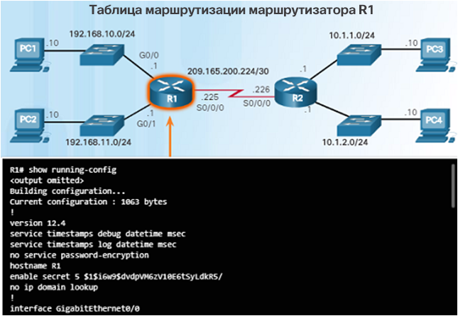
Анализ таблицы маршрутизации Источники таблицы маршрутизации
На маршрутизаторе Cisco для отображения таблицы маршрутизации IPv4 может использоваться команда show ip route.
В таблице маршрутизации имеется дополнительная информация о маршруте, в том числе как был получен маршрут, сколько времени маршрут находится в таблице, из какого интерфейса должна выполняться отправка для достижения места назначения.
Источники записей таблицы маршрутизации идентифицируются по коду:
L — интерфейсы локальных маршрутов;
C — интерфейсы прямого подключения;
S — статические маршруты;
D — полученные динамически от другого маршрутизатора с помощью протокола маршрутизации EIGRP;
O — полученные динамически от другого маршрутизатора с помощью протокола маршрутизации OSPF.
Notes:
1.3. Работа маршрутизатора
1.3.1. Анализ таблицы маршрутизации
1.3.1.2. Источники таблицы маршрутизации

Slide 66
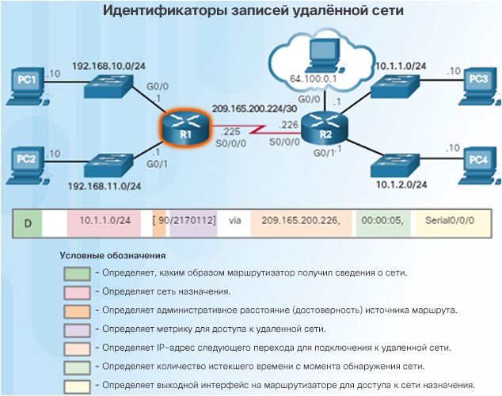
Анализ таблицы маршрутизации Записи о маршрутизации к удаленным сетям
Необходимо уметь интерпретировать содержимое таблиц маршрутизации IPv4 и IPv6. На рисунке слева показаны ключевые сведения о маршруте к удаленной сети 10.1.1.0.
Источник маршрута определяет, каким способом был получен маршрут.
Сеть назначения — адрес удаленной сети.
Административное расстояние — надежность маршрута.
Метрика — значение, назначенное для достижения удаленной сети; чем меньше, тем лучше.
Следующий переход — адрес IPv4 следующего маршрутизатора, на который следует переслать пакет.
Временная метка маршрута — время, прошедшее с момента получения маршрута.
Исходящий интерфейс — выходной интерфейс, из которого должен пересылаться пакет.
Notes:
1.3. Работа маршрутизатора
1.3.1. Анализ таблицы маршрутизации
1.3.1.3. Записи о маршрутизации к удаленным сетям

Slide 67
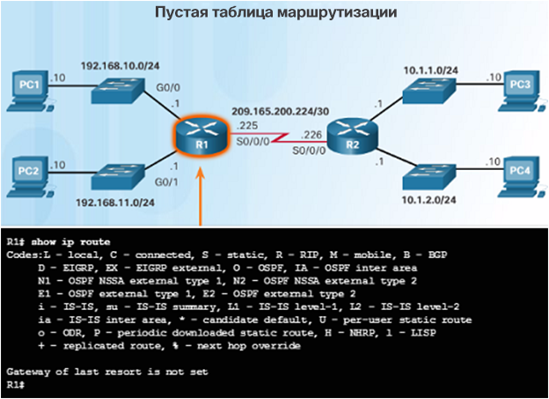
Подключенные напрямую маршруты Интерфейсы прямого подключения
Как показано на рисунке, новый маршрутизатор без настроенных интерфейсов имеет пустую таблицу маршрутизации.
Перед тем, как состояние интерфейса будет изменено на up/up и будет добавлено в таблицу маршрутизации IPv4, интерфейс должен:
получить допустимый IPv4- или IPv6-адрес;
быть активирован с помощью команды no shutdown;
получить несущий сигнал от другого устройства (маршрутизатора, коммутатора, хоста).
Когда интерфейс находится в рабочем состоянии, сеть этого интерфейса добавляется в таблицу маршрутизации как напрямую подключенная сеть.
Notes:
1.3. Работа маршрутизатора
1.3.2. Подключенные напрямую маршруты
1.3.2.1. Интерфейсы прямого подключения

Slide 68
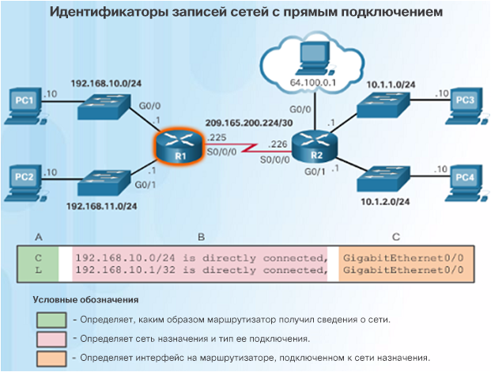
Подключенные напрямую маршруты Записи таблицы маршрутизации о сетях, подключенных напрямую
Начиная с версии IOS 15, активный интерфейс прямого подключения создает две записи в таблице маршрутизации, как показано на рисунке.
Источник маршрута C обозначает маршрут как напрямую подключенную сеть.
Источник маршрута L обозначает адрес IPv4, назначенный интерфейсу маршрутизатора.
Запись в таблице маршрутизации показывает сеть назначения, а также выходной интерфейс для перенаправления пакетов в сеть назначения.
Notes:
1.3. Работа маршрутизатора
1.3.2. Подключенные напрямую маршруты
1.3.2.2. Записи таблицы маршрутизации о сетях, подключенных напрямую

Slide 69
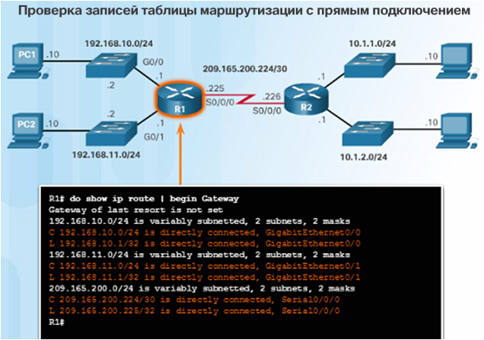
Подключенные напрямую маршруты Примеры прямого подключения
Если интерфейсы настраиваются с соответствующим IP-адресом и маской подсети и активируются с помощью команды no shutdown, они будут автоматически добавлены в таблицу маршрутизации, как показано на рисунке слева.
По мере добавления интерфейсов в таблицу маршрутизации автоматически вносятся новые записи о подключенных (C) и локальных (L) маршрутах.
Notes:
1.3. Работа маршрутизатора
1.3.2. Подключенные напрямую маршруты
1.3.2.3. Примеры прямого подключения

Slide 70
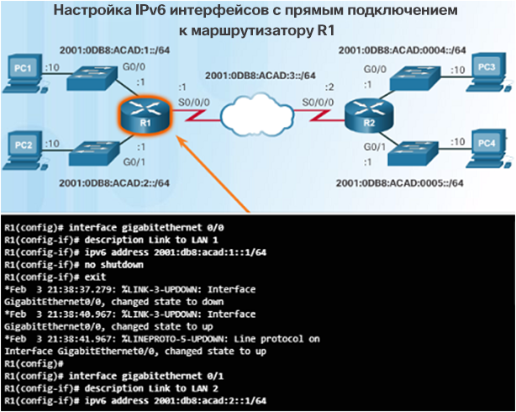
Подключенные напрямую маршруты Пример прямого подключения IPv6
На рисунке слева показаны этапы настройки интерфейсов прямого подключения на маршрутизаторе R1 с указанными адресами IPv6.
Команда show ipv6 route используется для проверки того, внесены ли в таблицу маршрутизации IPv6 сети IPv6 и указанные адреса IPv6.
Буква C указывает, что это маршрут, подключенный напрямую.
Буква L указывает, что это локальный маршрут, но с IPv6, у него есть префикс /128.
Для проверки подключения можно использовать команду ping. Например:
ping 2001:db8:acad:3::2
Notes:
1.3. Работа маршрутизатора
1.3.2. Подключенные напрямую маршруты
1.3.2.4. Пример прямого подключения IPv6

Slide 71
Подключенные напрямую маршруты Packet Tracer. Изучение маршрутов с прямым подключением
Notes:
1.3. Работа маршрутизатора
1.3.2. Подключенные напрямую маршруты
1.3.2.5. Packet Tracer. Изучение маршрутов с прямым подключением

Slide 72
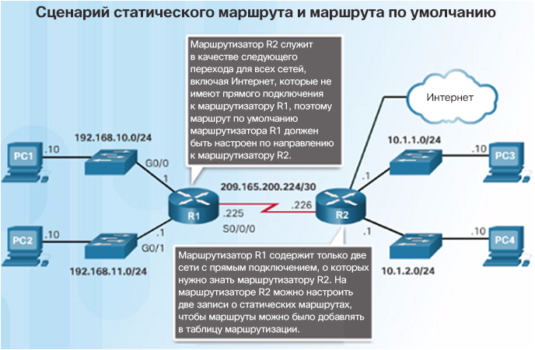
Статически определенные маршруты Статические маршруты
После настройки интерфейсов прямого подключения и добавления их в таблицу маршрутизации можно настраивать статическую или динамическую маршрутизацию.
Статические маршруты настраиваются вручную и определяют точный путь между двумя сетевыми устройствами.
При изменении топологии сети статические маршруты необходимо перенастраивать вручную.
Преимущества статических маршрутов:
повышенная информационная безопасность;
эффективность расходования ресурсов — для вычисления и прокладки маршрута требуется меньшая пропускная способность и не используются циклы ЦП.
Notes:
1.3. Работа маршрутизатора
1.3.3. Статически определенные маршруты
1.3.3.1. Статические маршруты

Slide 73
Статически определенные маршруты Статические маршруты (продолжение)
В таблице маршрутизации представлены два основных типа статических маршрутов:
статический маршрут в конкретную сеть;
статический маршрут по умолчанию.
Настройка статических маршрутов IPv4 выполняется с помощью следующей команды:
ip route network mask { next-hop-ip | exit-intf }
Статический маршрут обозначается в таблице маршрутизации кодом S.
Статический маршрут по умолчанию мало чем отличается от шлюза по умолчанию на ПК или хосте. Если в таблице маршрутизации отсутствует путь для сети назначения, статический маршрут по умолчанию задает выходную точку, которую следует использовать. Используйте команду
ip route 0.0.0.0 0.0.0.0 { exit-intf | next-hop-ip }
Notes:
1.3. Работа маршрутизатора
1.3.3. Статически определенные маршруты
1.3.3.1. Статические маршруты

Slide 74
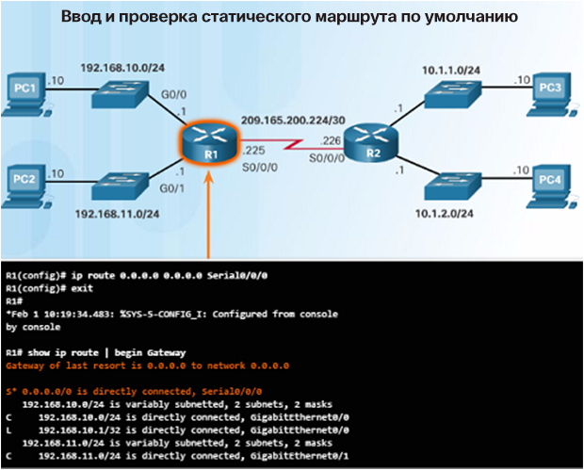
Статически определенные маршруты Примеры статического маршрута
На рисунке слева показана конфигурация статического маршрута IPv4 по умолчанию на маршрутизаторе R1 для последовательного интерфейса Serial 0/0/0.
Код S указывает, что это статический маршрут.
Звездочка (*) указывает, что это хороший кандидат для маршрута по умолчанию.
Обратите внимание, что этот маршрут был выбран как «шлюз последней надежды» (маршрут по умолчанию).
Ниже приведены две настройки статических маршрутов от маршрутизатора R2 для достижения двух локальных сетей на маршрутизаторе R1.
ip route 192.168.10.0 255.255.255.0 s0/0/0
ip route 192.168.11.0 255.255.255.0 209.165.200.225
Какой маршрут был настроен для использования выходного интерфейса?
Отправляют ли они пакеты для этих сетей на один и тот же маршрутизатор?
Notes:
1.3. Работа маршрутизатора
1.3.3. Статически определенные маршруты
1.3.3.2. Примеры статического маршрута

Slide 75
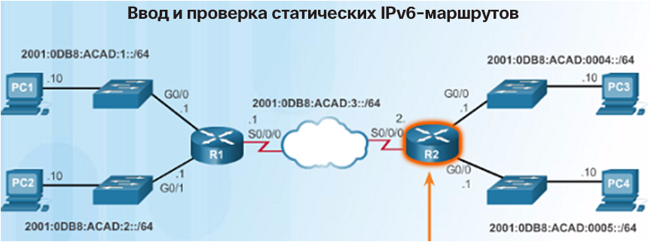
Статически определенные маршруты Примеры статического маршрута IPv6
Чтобы настроить статический маршрут IPv6 по умолчанию, используйте команду глобальной настройки конфигурации ipv6 route ::/0 [адрес-ipv6 | тип-интерфейса номер-интерфейса}:
ipv6 route ::/0 s0/0/0
В отличие от статических маршрутов IPv4, звездочка (*) не отображается, т. е. в таблице маршрутизации «шлюз последней надежды» явно не определен.
Чтобы проверить установленные статические маршруты, используйте команду show ipv6 route.
Чтобы проверить подключение удаленной сети с маршрутизатора R1, используйте команду ping:
ping 2001:0DB8:ACAD:4::1
Как и в случае IPv4, статические маршруты для достижения конкретной удаленной сети настраиваются явно. Например:
ipv6 route 2001:0DB8:ACAD:1::/64 2001:0Db8:ACAD:3::1
ipv6 route 2001:0DB8:ACAD:2::/64 s0/0/0
Обратите внимание, что один из этих маршрутов использует выходной интерфейс, а другой — адрес следующего перехода.
Notes:
1.3. Работа маршрутизатора
1.3.3. Статически определенные маршруты
1.3.3.3. Примеры статического маршрута IPv6

Slide 76
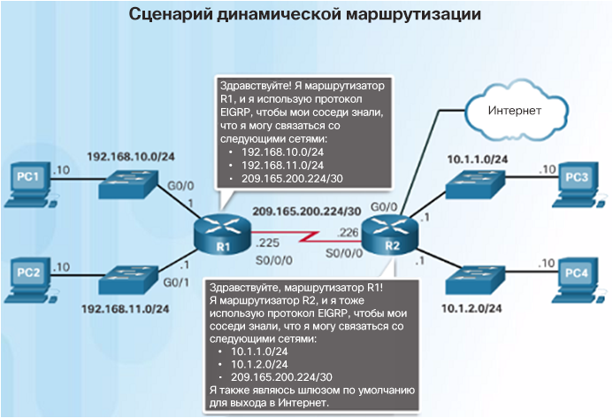
Протоколы динамической маршрутизации Динамическая маршрутизация
Протоколы динамической маршрутизации позволяют маршрутизаторам совместно использовать сведения о надежности и состоянии удаленных сетей.
Вместо настройки статических маршрутов вручную протоколы динамической маршрутизации применяют сетевое обнаружение для обмена известной информацией о сетях с другими маршрутизаторами, использующими тот же протокол маршрутизации.
Маршрутизаторы автоматически узнают об удаленных сетях от других маршрутизаторов.
Эти сети, а также оптимальный путь к каждой из них добавляются в таблицу маршрутизации данного маршрутизатора.
После завершения обмена и обновления таблиц маршрутизации маршрутизаторы рассматриваются как конвергированные (с сошедшейся таблицей маршрутизации). После этого сети сохраняются в таблицах маршрутизации маршрутизаторов.
Notes:
1.3. Работа маршрутизатора
1.3.4. Протоколы динамической маршрутизации
1.3.4.1. Динамическая маршрутизация

Slide 77
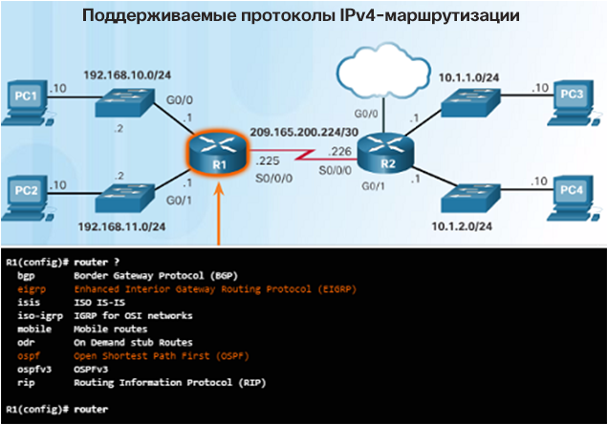
Протоколы динамической маршрутизации Протоколы маршрутизации IPv4
Одно из главных преимуществ протоколов динамической маршрутизации перед статическими маршрутами — определение нового оптимального пути, если первоначальный путь стал непригоден.
Протоколы динамической маршрутизации могут адаптироваться к изменениям топологии без участия сетевого администратора.
Маршрутизаторы Cisco поддерживают различные протоколы динамической маршрутизации IPv4, в том числе:
EIGRP
OSPF
IS-IS
RIP
Чтобы просмотреть полный список, используйте команду router ? в режиме глобальной настройки.
Notes:
1.3. Работа маршрутизатора
1.3.4. Протоколы динамической маршрутизации
1.3.4.2. Протоколы маршрутизации IPv4

Slide 78
1.4. Краткий обзор
Notes:
1. Принципы маршрутизации
1.4. Выводы

Slide 79
Заключение Глава 2. Принципы маршрутизации
Настройка маршрутизатора для обеспечения маршрутизации между несколькими сетями с прямым подключением.
Объясните, как маршрутизаторы используют информацию в пакетах данных, принимая решение о пересылке, в сетях предприятий малого и среднего бизнеса
Объясните, как маршрутизатор получает сведения об удаленных сетях при работе в сетях компаний малого и среднего бизнеса.
Notes:
2.4. Выводы
2.4.1. Заключение
2.4.1.3. Глава 2. Настройка сетевой операционной системы

Slide 80
Глава 1 Новые термины и команды
Топология физическая топология Логическая топология Скорость Доступность Масштабируемость Надежность таблица маршрутизации центральный процессор (ЦП); операционная система Cisco IOS энергозависимая энергонезависимая Оперативная память (ОЗУ) Постоянное запоминающее устройство (ПЗУ) | Энергонезависимая оперативная память (NVRAM) Флеш-память статические маршруты Протоколы динамической маршрутизации Процессорная коммутация Быстрая коммутация кэш быстрой коммутации Cisco Express Forwarding (CEF) База данных о переадресации (Forwarding Information Base, FIB) таблица смежности телефоны с передачей голоса по протоколу IP (VoIP) точки беспроводного доступа (WAP) «Шлюз последней надежды» | производственное окружение Последовательный адаптер с USB на RS-232 USB типа A — USB типа B (USB mini-B) коммутируемый виртуальный интерфейс (SVI) Разъемы платы высокоскоростного интерфейса глобальной сети (HWIC) адрес IPv6 типа link-local глобальный индивидуальный адрес IPv6 EUI-64 интерфейс loopback Сообщения ICMPv6 «Запрос соседнего узла» и «Оповещение соседних узлов о присутствии» кэш соседнего устройства
Notes:
Новые термины и команды

Slide 81
Глава 1 Новые термины и команды (продолжение)
административная дистанция (AD) о подключенных напрямую маршрутах и удаленных маршрутах. Интерфейсы локальных маршрутов Интерфейсы прямого подключения статический маршрут по умолчанию показатель распределение нагрузки в соответствии с равной стоимостью
Notes:
Новые термины и команды

